Slide 1
اعداد
م.د بان حسين حميدي ا.م.د.بشرى علي كاظم 2023-2024
الكبد الدهني اعراضة واسبابة وطرق الوقاية منة

Slide 2
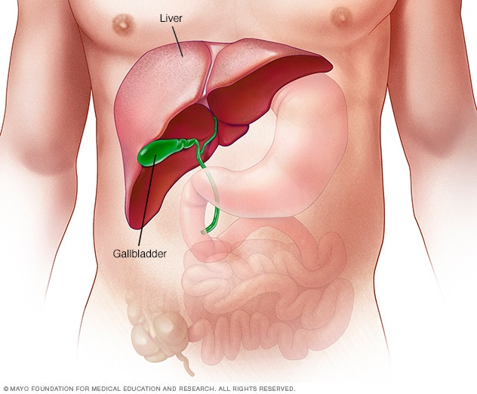
الكبد: هو عضو رئيسي يقع إلى الجانب الأيمن تحت القفص الصدري. يؤدي وظائف مهمة عديدة في الجسد، مثل فصل العناصر الغذائية والفضلات التي تمر عبر الجهاز الهضمي. كما أنه ينتج العصارة الصفراوية التي تساعد في هضم الطعام ونقل السموم من الجسم.

Slide 3
ماهي وظائف الكبد ؟
يشبه الكبد المصنع الكيميائي في الجسم.حيث يقوم بإنتاج العديد من المواد الهامة، مثل
الصفراء، وهي سائل هضميّ يُفكك الدُّهون
البروتينات التي تساعد على تخثر الدم
الكولسترول الذي يحتاجه الجسم لإنتاج بعض الهرمونات
تتضمن الوظائف الأخرى التي يقوم بها الكبد:
تخزينُ السُّكَّر لتحريره عندما يحتاج الجسم إلى طاقة إضافية بشكل مفاجئ
المساعدة على تفكيك الأدوية والسُّموم وغيرها من المواد حتى يستطيع الجسمُ التخلُّصَ منها

Slide 4
ما هي الصفراء؟
هي سائل سميك أصفر مخضر يجري تصنيعه في الكبد.تتدفَّق الصفراء ضمن أنابيب تُسمَّى الأقنية الصفراويَّة.ثم تخرج الصفراء من الكبد عبر قناة صفراوية كبيرة.يمكن أن تنتقل الصفراء مباشرةً إلى الأمعاء أو إلى المرارة حيث تُخزَّن إلى حين الحاجة إليها.
تساعد الصفراء الموجودة في الأمعاء على امتصاص الدهون التي يتناولها الشخص.

Slide 5
ما هو مرض الكبد الدهني؟
مرض الكبد الدهني هو حالة ناتجة عن تراكم الدهون الزائدة في الكبد. يحتوي الكبد بشكل طبيعي على بعض الدهون، ولكن عندما يتجاوز المستوى 5-10٪ يصنف على أنه مرض الكبد الدهني وهو من الامراض الشائعة في بلدان العالم الغربي بصورة خاصة وكذلك بالبلاد العربية .
قد تسبب بعض حالات مرض الكبد الدهني الى مشاكل خطرة، ولكن عند بعض الأشخاص (الثلث تقريباً) يمكن أن تؤدي إلى تلف الكبد.

Slide 6
يتطور مرض الكبد الدهني من خلال المراحل التالية:
التهاب الكبد الدهني: يتورم الكبد أو يصاب بالالتهاب وتتلف أنسجته حين يتلف الكبد، يبدأ النسيج الندبي بالتشكل.
تليف الكبد: توجد كميات كبيرة من الندبات التي تحل محل الأنسجة السليمة.
لحسن الحظ، يمكن الوقاية من مرض الكبد الدهني أو عكسه بتغيير نمط حياتك.

Slide 8
تليف الكبد
عندما يتضرر الكبد بشكل كبير، فإنه يسبب تندباً يسمى تليف الكبد. كلما زادت كمية الندبات كلما تضعف وظيفة الكبد. يمكن أن يسبب ذلك الفشل الكبدي الكامل أو سرطان الكبد.
انواع امراض الكبد الدهني
النوعان الرئيسيان لمرض الكبد الدهني هما:
مرض الكبد الدهني غير المرتبط بالكحول: هذه حالة شائعة ناجمة عن تراكم الدهون الزائدة في الكبد. عوامل مثل زيادة الوزن والإصابة بمرض السكري تزيد من خطر الإصابة بالمرض.

Slide 9
مرض الكبد الدهني المرتبط بالكحول:
يحدث هذا بسبب الإفراط في تناول الكحول. الكحول مادة ضارة تلحق الأذى بالكبد حيث يقوم الكبد بتكسير الكحول الى مركبات كميائية ، وبمرور الوقت يصبح الكبد غير قادر على إصلاح الضرر الذي يصيبه. يتطور التندب الذي يمكن أن يؤدي إلى فشل الكبد أو سرطان الكبد. تكون الحالة أكثر شيوعاً لدى الأشخاص الذين لديهم عوامل خطر للإصابة بأمراض الكبد، مثل زيادة الوزن أو الإصابة بمرض السكري.

Slide 10
الكبد الدهني البسيط:
النوع الشائع من الكبد الدهني غير الكحولي، وهو حالة وجود الشحم على الكبد، ولكن دون وجود التهاب أو تلف في خلايا الكبد، أو وجود التهاب بسيط في الكبد.
الكبد الدهني الحاد أثناء الحمل:
وهي حالة تنتج عن تراكم الدهون على الكبد خلال الحمل، وتعد من المضاعفات الخطرة، ولكن النادرة أثناء الحمل. تظهر الحالة عادةً في الثلث الثالث من الحمل، ومن المحتمل أن تعود صحة الكبد إلى طبيعتها في غضون أسابيع قليلة من الولادة.

Slide 11
ماهي اسباب الكبد الدهني ؟؟؟؟
1-تناول الكثير من الكحول، وهو أهم أسباب دهون الكبد الكحولية، حيث يؤثر الكحول بشكل كبير على عملية التمثيل الغذائي في الكبد، وينتج عنه بعض المركبات الأيضية، التي ترتبط مع الأحماض الدهنية، مكونًا نوعًا من الدهون التي تتراكم على الكبد.
2- إنتاج الجسم لكميات كبيرة من الدهون.تناول سعرات حرارية زائدة عن حاجة الجسم، ويقوم الجسم بتحويلها إلى دهون.
3-اتباع نظام غذائي غني بالكربوهيدرات المكررة، والدهون المشبعة والمتحولة.الإصابة بالسمنة.

Slide 12
4-الإصابة بمرض السكري والإصابة بارتفاع الدهون الثلاثية والكوليسترول.
5-فقدان الوزن بشكل سريع الإصابة بسوء التغذية.
6- الاصابة بالتهاب الكبد الوبائي من النوع سي.
7-الإصابة ببعض الاضطرابات الصحية، مثل متلازمة تكيس المبايض.
8-إزالة المرارة.
9-الإصابة بحالات وراثية نادرة، مثل مرض ويلسون، أو نقص بروتينات الدم.
10- قصور الغدة الدرقية.
11-مقاومة الانسولين .

Slide 13
من هم الأكثر عرضة لخطر الإصابة بمرض الكبد الدهني:
الأشخاص الذين يعانون من السمنة المفرطة
الأشخاص الذين لديهم نسبة عالية من الدهون في البطن
الذين يعانون من ارتفاع ضغط الدم
مرضى السكري
الأشخاص الذين يعانون من ارتفاع الكوليسترول
النساء بعد سن اليأس.

Slide 14
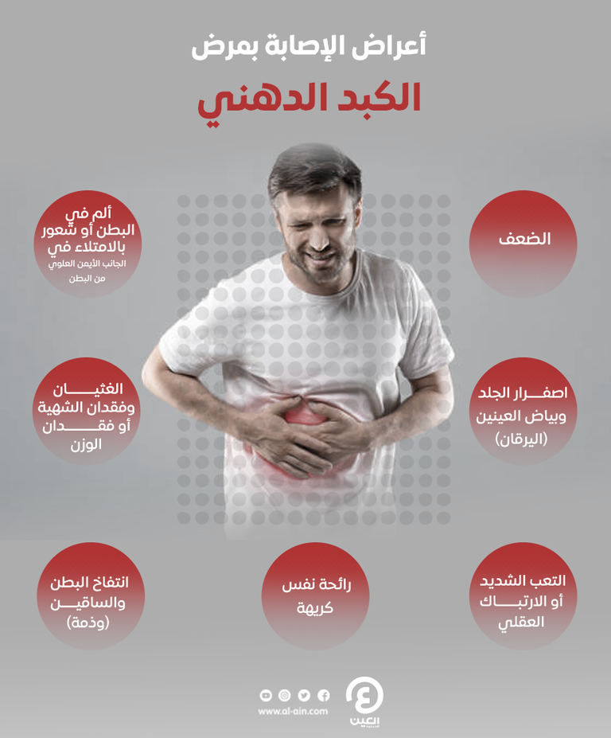

Slide 15
تشخيص الكبد الدهني
يتضمن مجموعة من الفحوصات والاختبارات، وتشتمل على التاريخ الطبي ومن ضمنه السؤال عن استهلاك الكحول، وعن الأمراض والأدوية التي يستخدمها المريض، والتاريخ العائلي لأمراض الكبد.
الفحص البدني، ويقوم الطبيب بالبحث عن أي من أعراض الكبد الدهني، مثل تضخم أو تليف الكبد.
تحليل الدم، والذي يتضمن اختبارات وظائف الكبد، واختبار تعداد الدم الكامل، والكولسترول والدهون الثلاثية، ومستويات البيليروبين في الدم.

Slide 16
تشخيص مرض الكبد الدهني
نظراً لعدم وجود أعراض في كثير من الأحيان، قد يكتشف الطبيب مرض الكبد الدهني في نتائج فحص الدم. تُعد المستويات المرتفعة من إنزيمات الكبد علامة على تعرض الكبد للتلف. لتأكيد التشخيص، قد يتم طلب الاختبارات التالية:
تصوير الكبد: من خلال الموجات فوق الصوتية أو الأشعة المقطعية.
خزعة الكبد: لمعرفة مدى تقدم مرض الكبد.

Slide 18
تصوير الكبد المرن فيبروسكان:
فيبروسكان هو جهاز طبي جديد بتقنيته المتقدمة للغاية التي تقيس صلابة (مرونة) عضو الكبد في وقت قصير باستخدام الموجات فوق الصوتية بطريقة سريعة وغير مؤلمة وبدون مجهود دون أي تدخل للجسم.
يتنبأ بتلف الكبد (خاصة التليف المتقدم) بدرجة عالية من الدقة عن طريق قياس درجة صلابة (مرونة) الكبد بمساعدة أطراف الماسح الضوئي الخاصة. يفحص جهاز FibroScan منطقة الكبد التي تكون أكبر بمئة مرة على الأقل من عينة الأنسجة المأخوذة بواسطة خزعة الكبد.

Slide 19
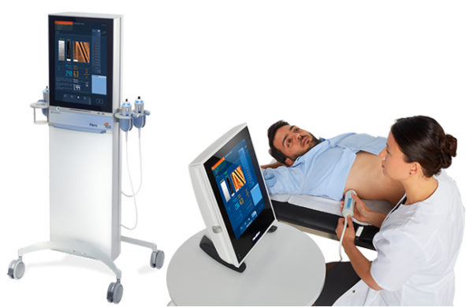

Slide 20
مضاعفات مرض الكبد الدهني
تتمثل المضاعفات الرئيسة لمرض الكبد الدهني الكحولي في التشمع، وهو مرحلة أخيرة من تندُّب الكبد. يحدث تشمع الكبد نتيجة إصابة في الكبد، مثل حدوث الالتهاب في التهاب الكبد الدهني غير الكحولي. وكلما حاول الكبد إيقاف الالتهاب، ينتج عن هذه العملية مواقع تندُّب (تليف). مع استمرار الالتهاب، ينتشر التليف ليستحوذ أكثر وأكثر على أنسجة الكبد
في حالة عدم إيقاف هذه العملية، قد يؤدي تشمع الكبد إلى:
تراكم السائل في منطقة البطن (الاستسقاء)
.

Slide 21
ورم الشرايين في المريء (دوالي المريء)، التي يمكن أن تتمزق وتنزف
التشوش، والنعاس، وتداخل الكلام (اعتلال دماغي كبدي)
سرطان الكبد
فشل الكبد بالمرحلة النهائية، مما يعني توقف الكبد عن العمل
ستتطور حالة ما بين 5% و12% من الأشخاص المصابين بالتهاب الكبد الدهني غير الكحولي لتصبح تشمع الكبد

Slide 22
علاج الكبد الدهني
يعد أفضل وأسهل علاج لإزالة دهون الكبد حتى الآن هو تغيير نمط الحياة، حيث يمكن النجاح في علاج دهون الكبد في البيت من خلال اتباع النصائح التالية:
الحفاظ على النشاط البدني:
تساعد ممارسة التمارين الرياضية في علاج دهون الكبد منزليًا، حتى لو لم يتم فقدان الوزن بشكل كبير. وتساعد الرياضة في التخفيف من دهون الكبد عن طريق إنقاص الوزن، والتقليل من خطر السمنة ومرض السكري.
تخفيف الوزن الزائد: يؤدي الالتزام بنظام غذائي صحي إلى منع تراكم الدهون في الكبد؛ لأن عوامل الخطر الرئيسية لدهون الكبد هي السمنة ومرض السكري، وكلاهما مرتبط بزيادة الوزن.

Slide 23
إذا كان المريض يعاني من زيادة الوزن أو السمنة، فإن فقدان 10٪ من وزن الجسم سيكون له تأثير إيجابي في علاج الدهون على الكبد طبيعيًا.
تناول الغذاء الصحي: تعد النصائح التالية أهم ما يوصى به حول النظام الغذائي الذي يمكن استخدامه في علاج تراكم دهون الكبد.
زيادة استهلاك الأطعمة الغنية بالألياف، مثل الخضار، والحبوب الكاملة، والمكسرات، والبذور.
تقليل استهلاك الأطعمة الغنية بالسكريات والدهون المهدرجة والمتحولة، مثل الوجبات السريعة، ومنتجات المخابز التجارية، والحلويات.
اتباع حمية البحر الأبيض المتوسط​​، والتي تحتوي على نسبة عالية من الدهون الصحية، والأسماك، والخضروات، وكمية قليلة من اللحوم الحمراء.تجنب الأطعمة المصنعة، والمشروبات المحلاة.

Slide 24
زيادة استهلاك أوميجا 3، والدهون المتعددة غير المشبعة، والدهون الأحادية غير المشبعة، والتي تشمل زيت الزيتون، والأسماك الزيتية، مثل السلمون والسردين، والمكسرات والبذور؛ وهذا يؤكد على إمكانية علاج دهون الكبد بزيت الزيتون.
الإقلاع عن استهلاك الكحول، مما يعد أهم خطوات علاج دهون الكبد الكحولي.
شرب القهوة: تقدم القهوة عددًا من الفوائد الوقائية للكبد، فهي تحفز إنتاج إنزيمات الكبد التي تحارب الالتهاب، وتقلل من تلف الكبد. ويعد تناول كوبين إلى 1-2أكواب من القهوة الخالية من الحليب أو السكر يوميًا خيارًا مناسبًا لتقليل خطر الإصابة بأمراض الكبد.
شرب الكثير من الماء: يساعد في علاج دهون الكبد بالماء كونه ضروري للكبد ليعمل بشكل صحيح. وعندما يصاب الجسم بالجفاف، يؤثر ذلك على عملية التمثيل الغذائي وقدرة الجسم على تكسير الدهون لاستخدامها في الخلايا بدلًا من تخزينها في الكبد.

Slide 25
خفض الكوليسترول المرتفع:
ينبغي محاولة الحد من تناول الدهون للمساعدة في خفض الكوليسترول وعلاج الدهون حول الكبد؛ وخاصة الدهون المتحولة كتلك الموجودة في المخبوزات، والأطعمة المقلية، بالإضافة إلى الدهون المشبعة الموجودة في اللحوم الحمراء ومنتجات الألبان كاملة الدسم.
الثوم: يمتلك الثوم النيء ومسحوق الثوم خصائص تحمي الكبد، وقد يحسنان صحة الكبد لدى المصابين بداء الكبد الدهني، كجزء من علاج الدهون على الكبد بالأعشاب الطبيعية.

Slide 26
هناك مجموعة أعشاب تفيد في علاج دهون الكبد، نذكر أهمها:
الشاي الأخضر: يساعد تناول مكملات الشاي الأخضر في علاج زيادة دهون الكبد، وعلى الرغم من أن شرب الشاي الأخضر يعتبر آمنًا لمعظم الناس، إلا أنه تم ربط مكملات مستخلص الشاي الأخضر بإصابة الكبد باضطرابات الحادة في حالات نادرة.
عشبة حليب الشوك: تزيد عشبة حليب الشوك من إنتاج الإنزيمات التي تساعد الكبد على التخلص من السموم. وقد يساعد شوك الحليب، أو مكونه الفعال سيليماري في خفض إنزيمات الكبد التي قد تشير إلى تلف الكبد.

Slide 27
عرق السوس: تساهم مكملات عرق السوس في علاج الدهون فوق الكبد، وتحمي من مرض الكبد الكحولي. لكن من المهم الانتباه إلى أنه قد يكون لدى بعض الأشخاص حساسية لمكملات عرق السوس.
الزنجبيل: يسهم تناول مكملات الزنجبيل في تقليل تلف الكبد، وخفض الكوليسترول، وسكر الدم، والالتهابات لدى الأشخاص المصابين بدهون الكبد، ويعتبر الزنجبيل آمنًا بشكل عام.
علاج دهون الكبد بالعسل: وجدت دراسة أجريت في الصين على 270 بالغًا تتراوح أعمارهم بين 20 و90 عامًا أن تناول العسل 2-6 مرات في الأسبوع يساهم في علاج دهون الكبد غير الكحولية.

Slide 28
علاج دهون الكبد بالأدوية:
لا توجد أدوية معتمدة من قبل إدارة الغذاء والدواء لعلاج الدهون في الكبد والتخلص منها، ويعد أفضل دواء لعلاج دهون الكبد قد تمت التوصية على استخدامه من قبل الجمعية الأمريكية لدراسة أمراض الكبد حتى الآن هو فيتامين إي، أحد مضادات الأكسدة، ودواء البيوجليتازون؛ الذي قد يفيد في حالة علاج دهون الكبد لمرضى السكر كونه يستخدم لعلاج مرض السكري.ومع ذلك، تعتبر هذه العلاجات غير مفيدة للدهون على الكبد لبعض المرضى، كما أن هناك بعض القلق بشأن السلامة والآثار الجانبية التي قد تنتج عن استخدامها. لذا يوصى المريض بالتحدث إلى الطبيب حول ما إذا كانت هذه العلاجات مناسبة لحالته أم لا، لأنها ليست مناسبة للجميع .

Slide 29
علاج دهون الكبد بالحجامة اجري بحث تكون من مجموعتين وقد تلقى المشاركون فيها المشورة بشأن التغذية والنشاط البدني لمدة 6 أشهر.المجموعة العلاجية: حيث تلقى المشاركون فيها المشورة المذكورة أعلاه بالإضافة إلى الحجامة 3 مرات خلال شهر واحد كعلاج دهون الكبد بالحجامة.قيمت صور السونار للكبد، والفحوصات مثل إنزيمات الكبد في بداية الدراسة ونهايتها، وأظهرت النتائج تحسنًا في الصور وانخفاضًا كبيرًا في مستوى إنزيمات الكبد التي تشير إلى تلف الكبد في مجموعة الحجامة مقارنة مع المجموعة الضابطة.
زراعة الكبد: إذا بدأ الكبد بالفشل، فقد تكون زراعة الكبد هي الخيار الوحيد.

